Slide 1
오픈소스
31309 노경빈

Slide 2
Index
오픈소스란?
오픈소스 창시자
오픈소스의 장단점
오픈소스의 활용사례 및 전망
오픈소스의 성지, GitHub

Slide 3
오픈소스란?
소스코드, 설계도, 내용 등의 이용을 허락
하드웨어에도 적용

Slide 4
오픈소스 창시자
리차드 스톨만
자유 소프트웨어 재단 창시자
1953년 맨하탄 출생
1971년 하버드 자퇴, MIT 입학
1974년 이맥스(Emacs)개발
1984년 GNU프로젝트 주도
1985년 GNU선언문 제정
1990년 펠로우쉽 수여
1991년 그레이스 호퍼상 수상
1996년 스웨덴 왕립 기술원 명예박사
1998년 전자 개척 재단 선구자상 공동 수상

Slide 5
오픈소스의 장단점
장점
- 저비용
- 원하는 대로 변형 가능
- 보안취약점 발견 용이
단점
- 사용의 어려움
- 호환성 문제

Slide 6
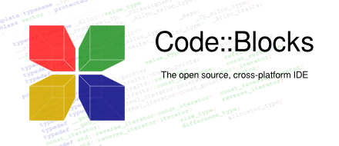


활용사례 및 전망

Slide 7
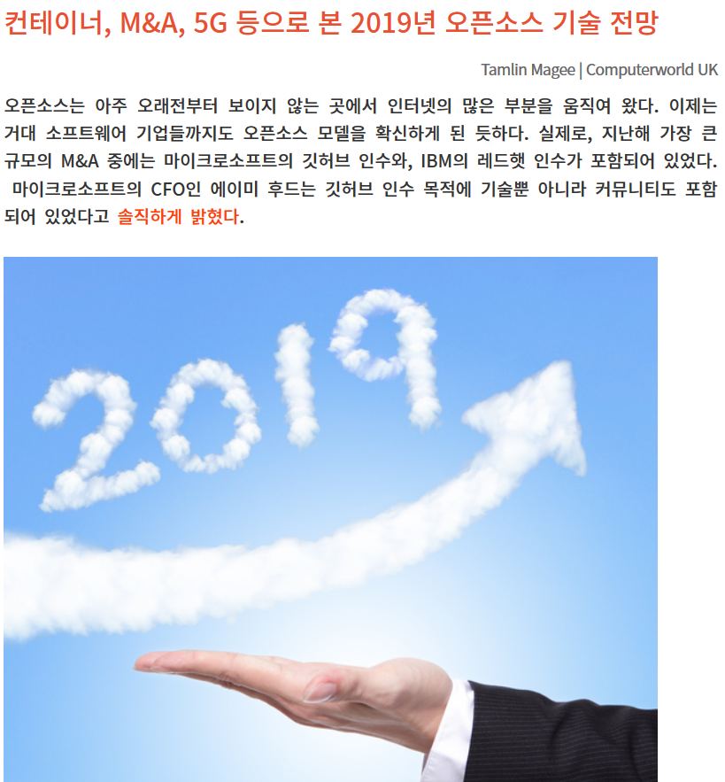
활용사례 및 전망

Slide 8
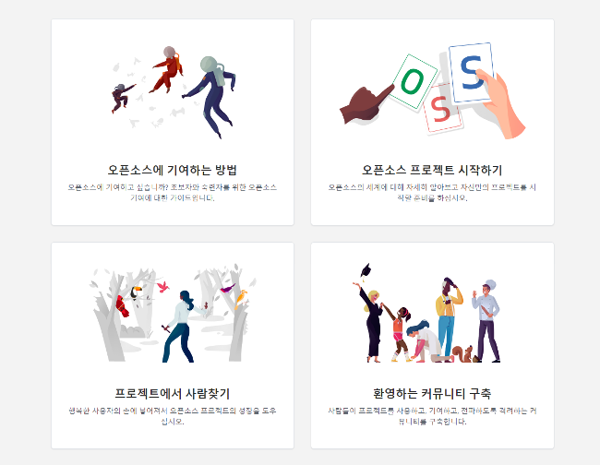

오픈소스의 성지, GitHub

Slide 9
